Slide 1
«Мини-лаборатория»
Старшая группа

Slide 2
Для опытов с красками

Slide 3
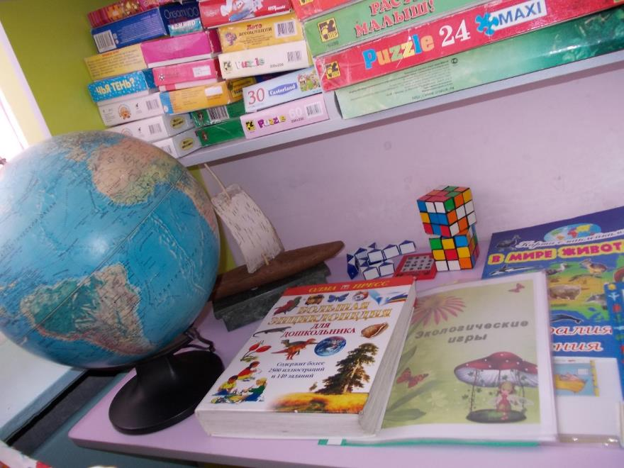
Познавательная литература
Который состоится
24 сентября в 10 часов.

Slide 4
«Материалы для опытов

Slide 5
Центр в старшей группе

Slide 6
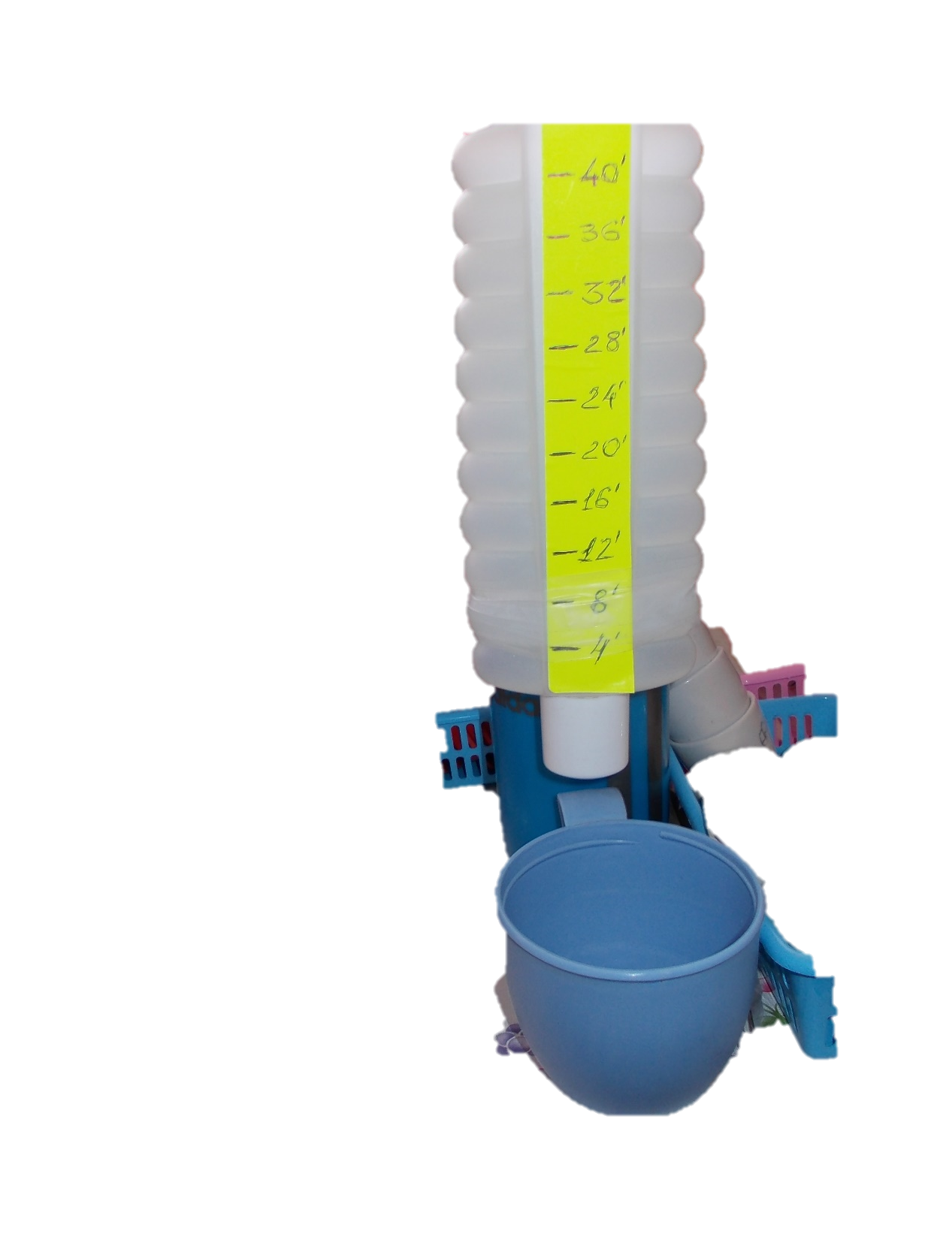
Прибор изготовленный родителями «Клипсидра»

